Slide 1
«Использование здоровьесберегающих технологий» МДОУ «Детский сад № 2 п.Вохма» Подготовили: Инструктор по физической культуре Наталия Владимировна Ивкова, методист Ирина Юрьевна Мигутина

Slide 2
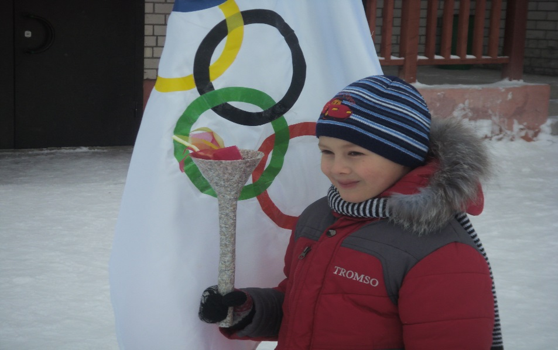
Малые Олимпийские игры

Slide 3
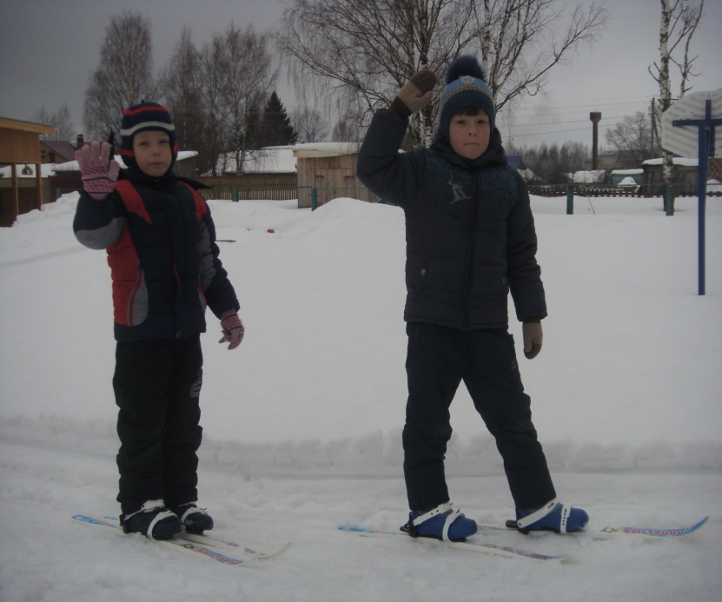
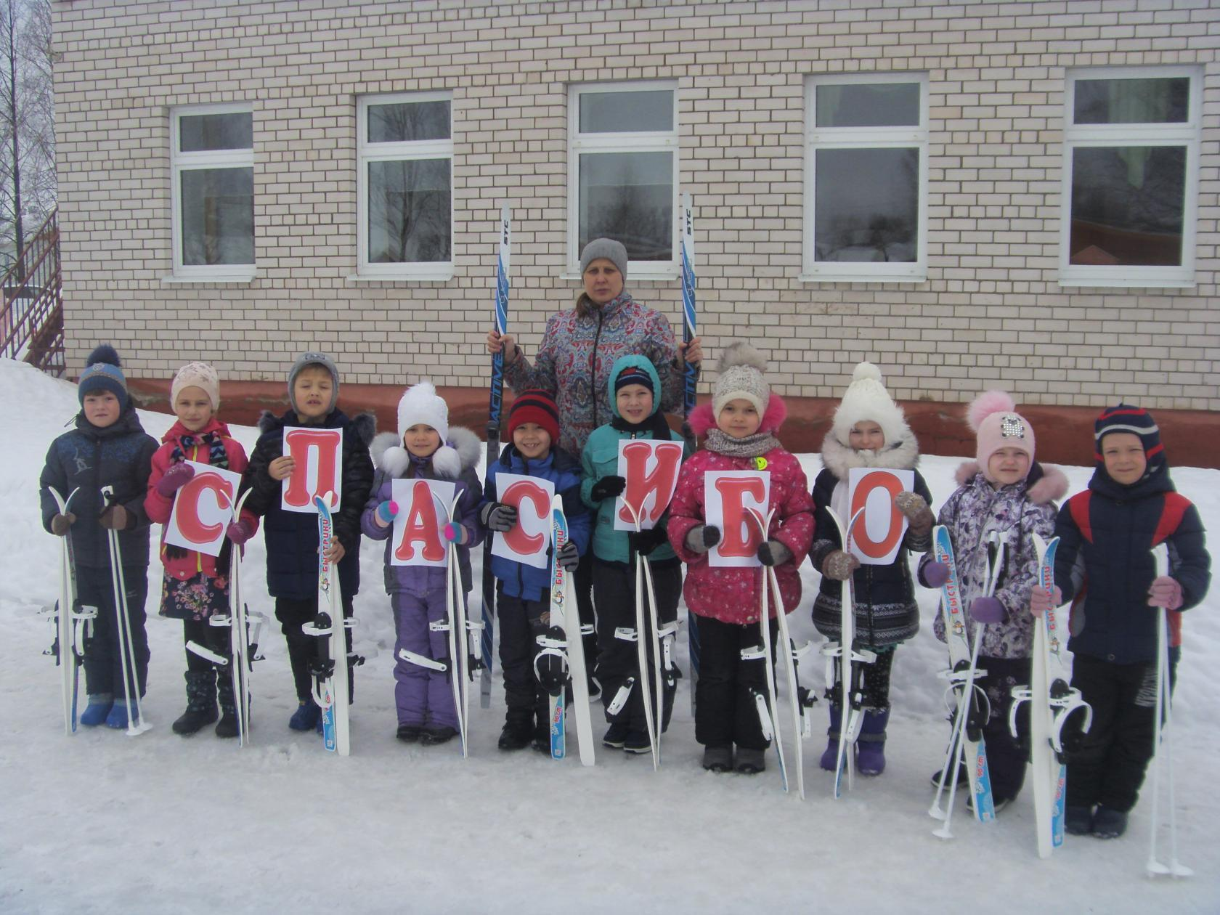
Какая же зима без лыж?

Slide 4
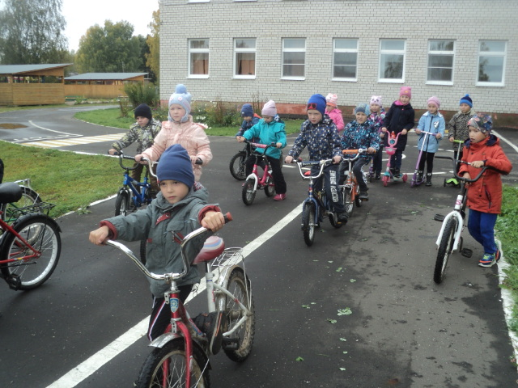
Ежегодный традиционный велопробег (весенний и осенний)

Slide 5
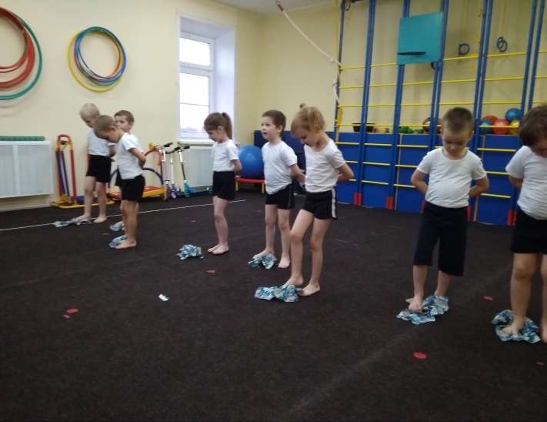
Спортивные кружки «Грация» и «Здоровячок»

Slide 6
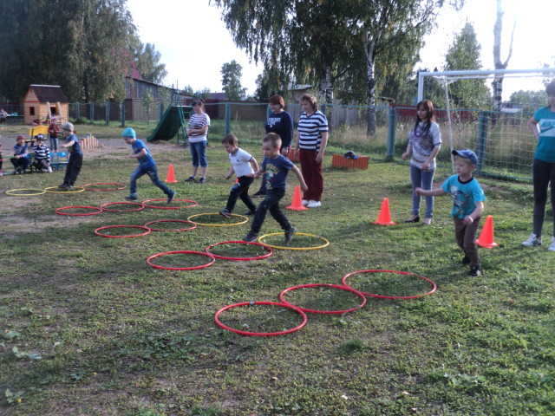
Акция «Волна здоровья» (все вместе – дети, педагоги, родители)

Slide 7
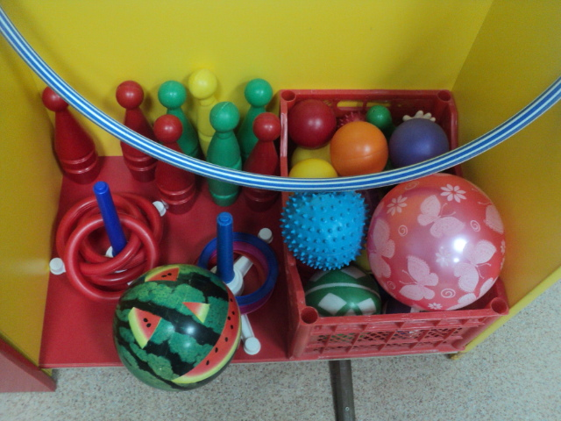
Спортивные уголки есть в каждой группе

Slide 8
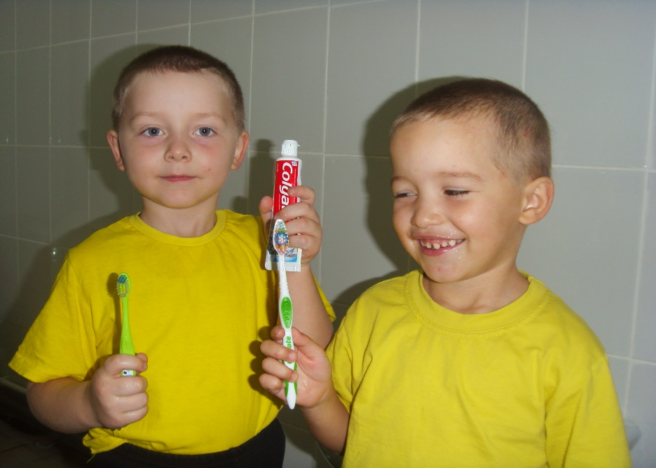
Фитопроцедуры и утренняя чистка зубов

Slide 9
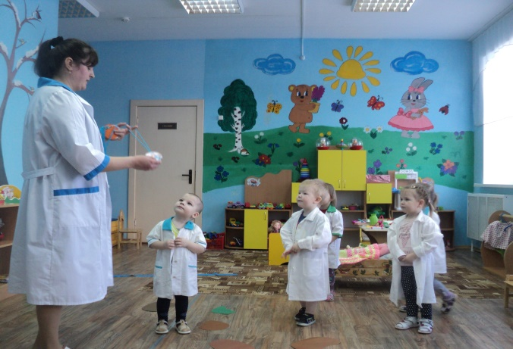
Сюжетно-ролевые игры

Slide 10
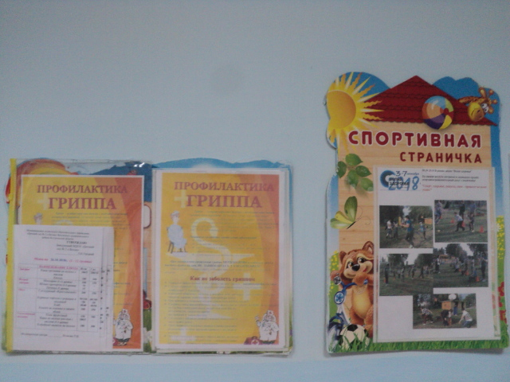
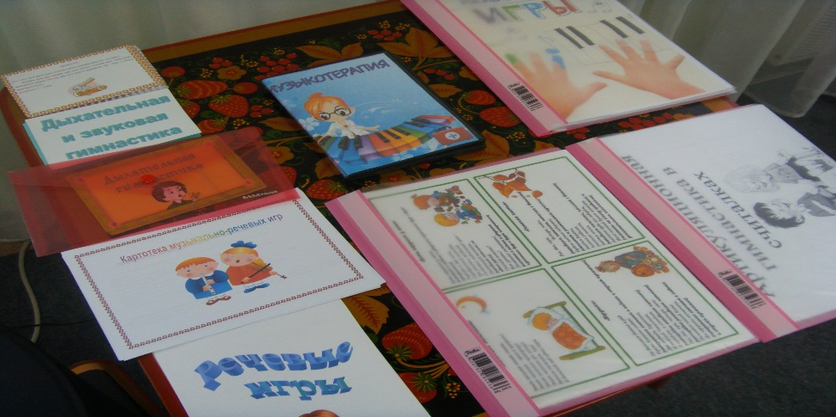
Консультации для родителей

Slide 11
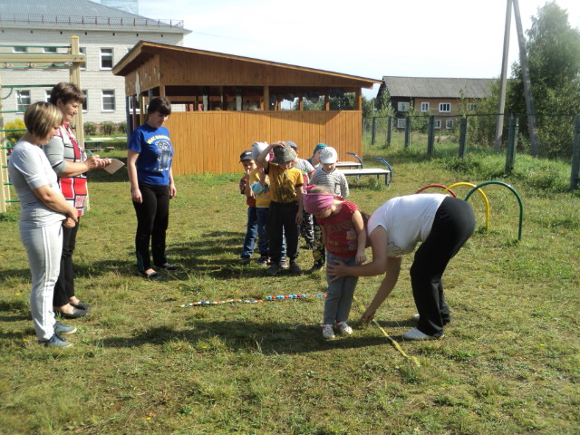
Готовимся к сдаче норм ГТО

Slide 12
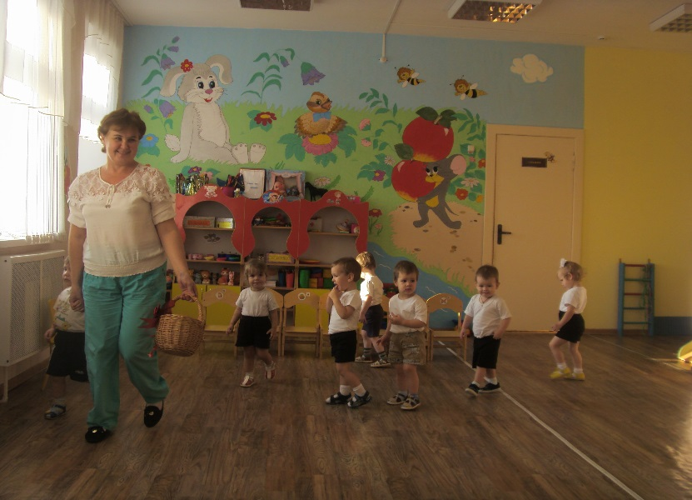
Динамические паузы

Slide 13
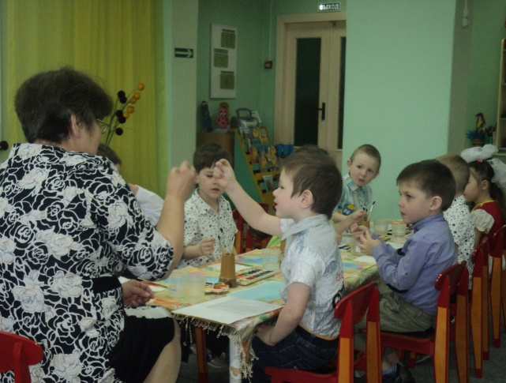
Пальчиковая гимнастика и самомассаж

Slide 14
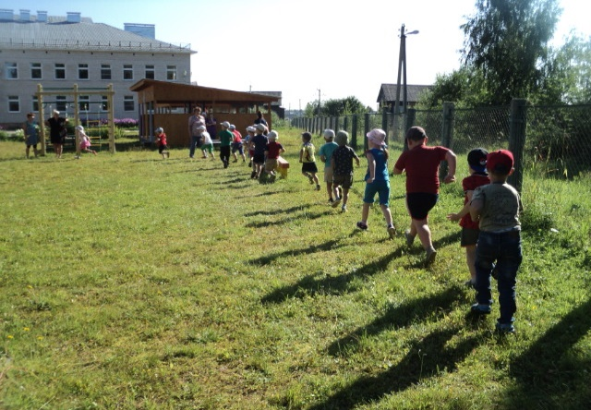
Походы на природу

Slide 15
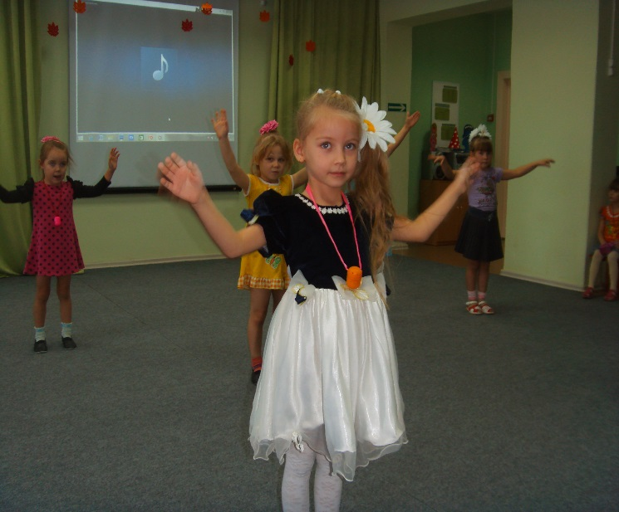
Стикеры для глаз и обязательные фитонцидные процедуры

Slide 16
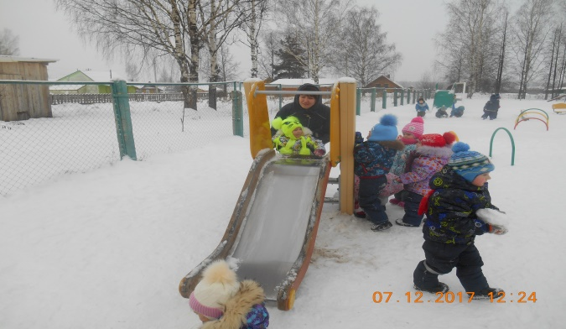
Занятия на спортивных и игровых площадках

Slide 17
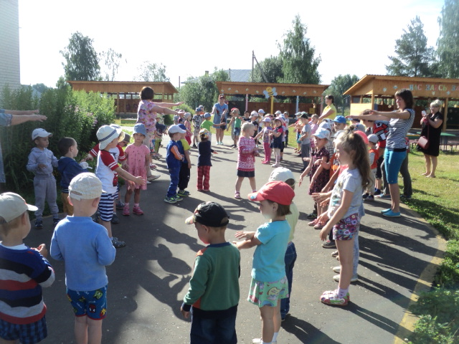
Утренняя гимнастика на свежем воздухе и обязательно под музыку

Slide 18
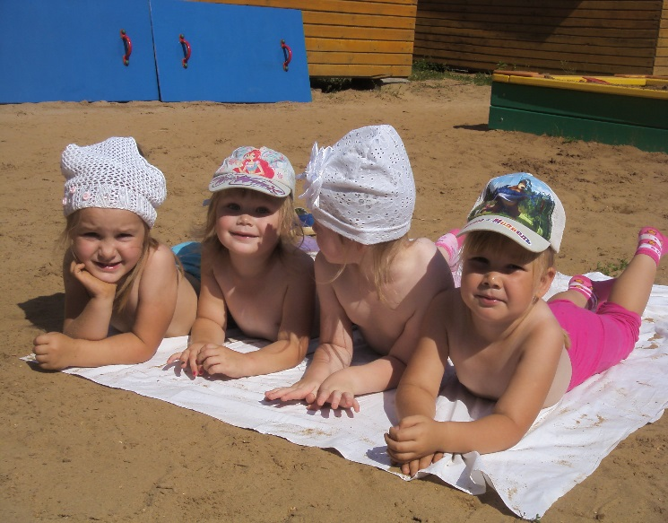
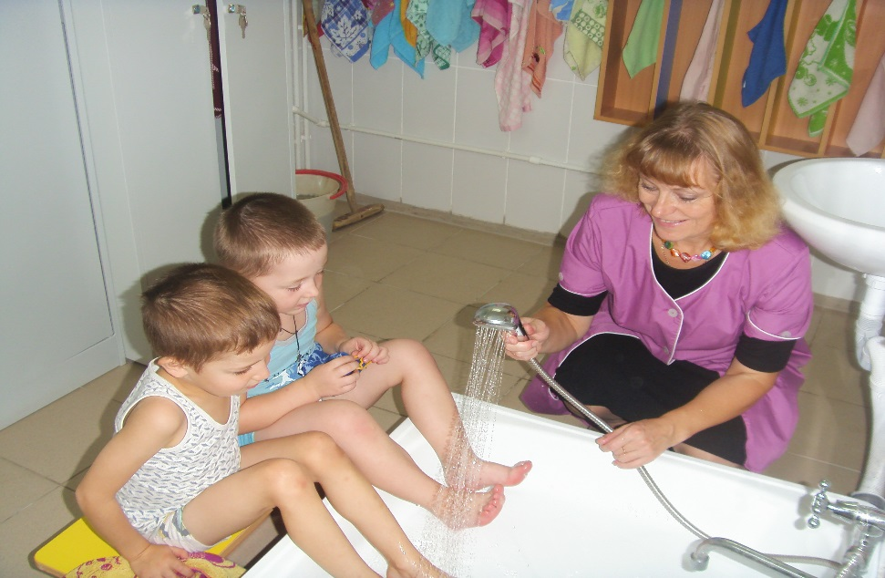
Закаливающие процедуры

Slide 19
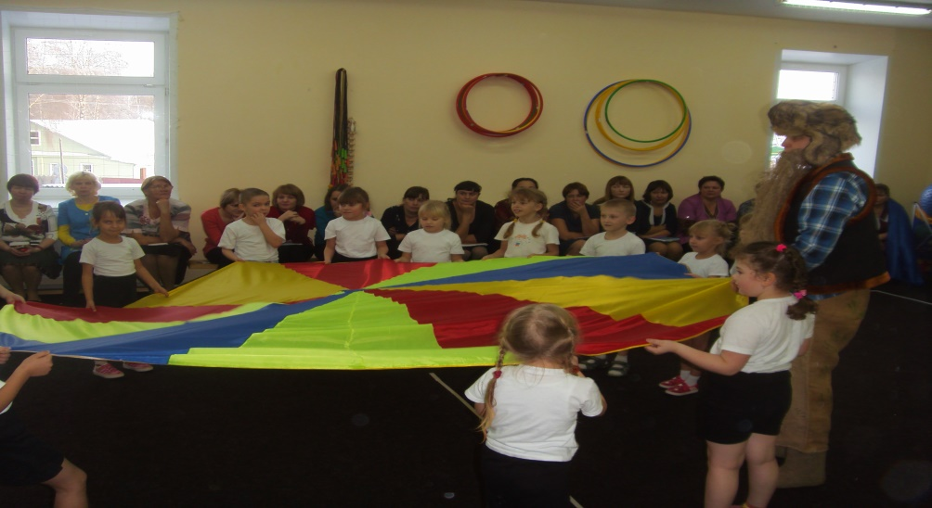
Нестандартное спортивное оборудование

Slide 20
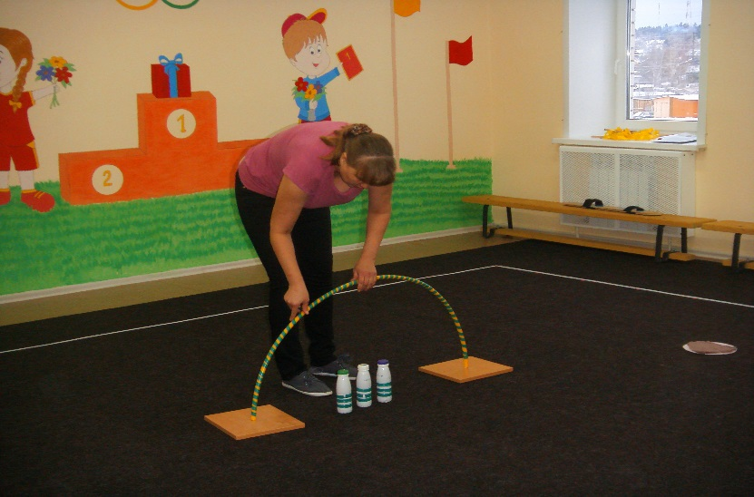
Нестандартное спортивное оборудование, сделанное своими руками

Slide 21
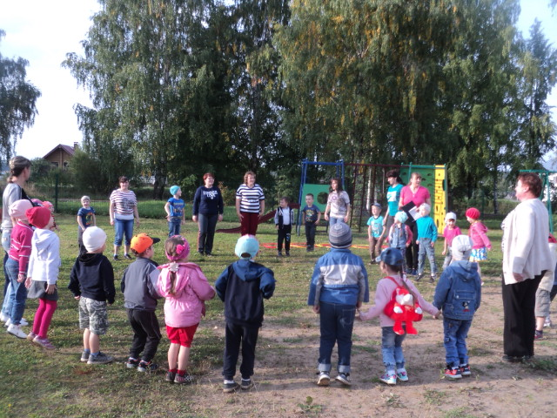
Спортивные игры на свежем воздухе

Slide 22
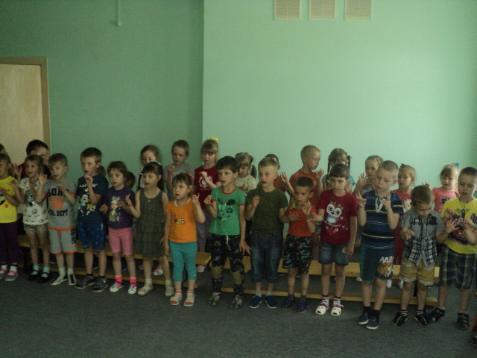
Спортивные флешмобы

Slide 23
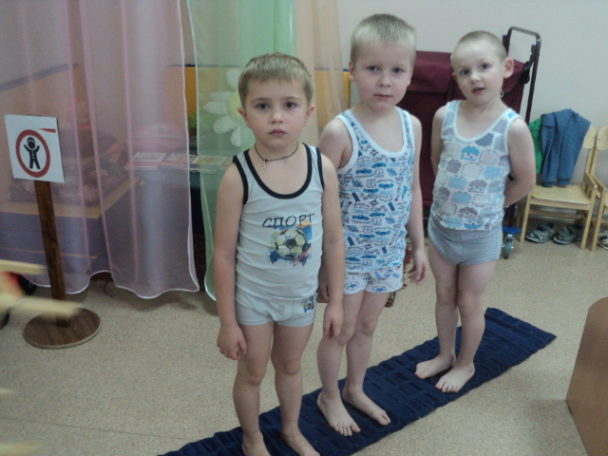
Рижский метод закаливания

Slide 24
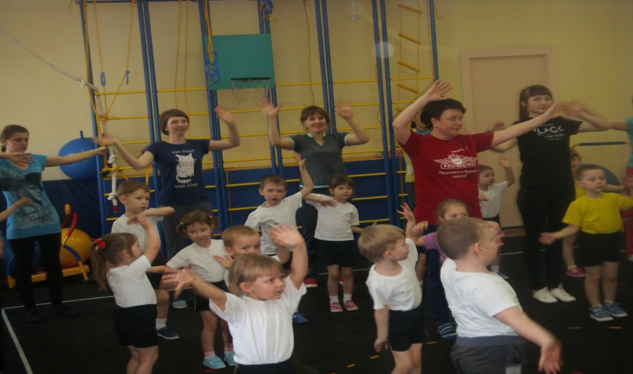
Спортивные праздники и развлечения

Slide 25
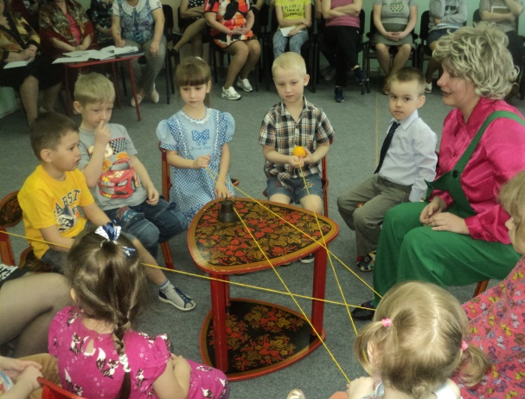
Консультации и семинары для педагогов

Slide 26
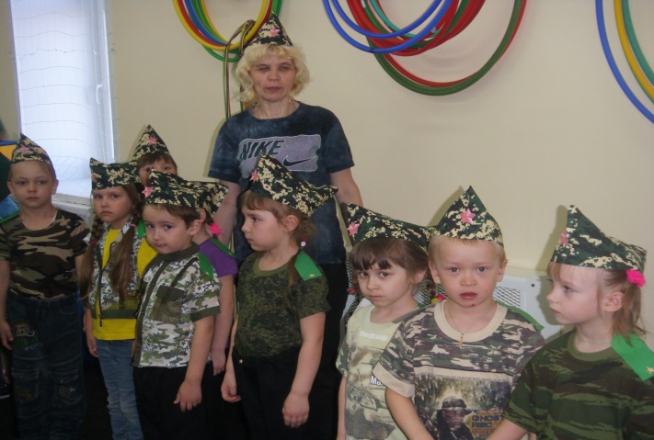
Спортивная игра «Зарничка»

Slide 27
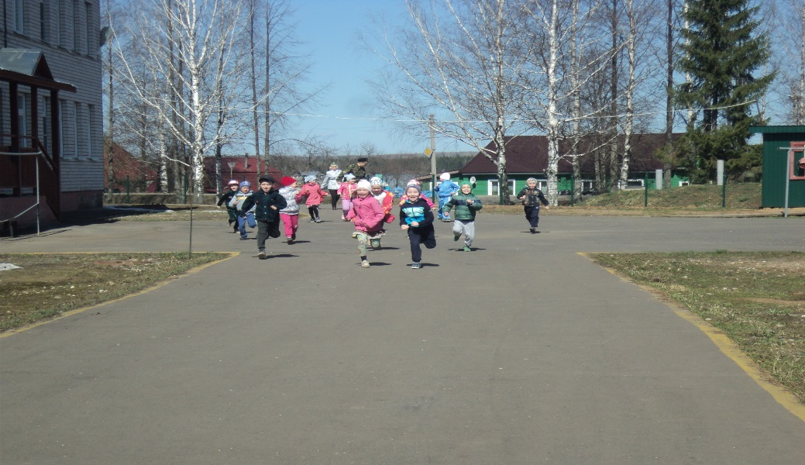
Традиционный кросс, посвященный Великой Победе

Slide 28
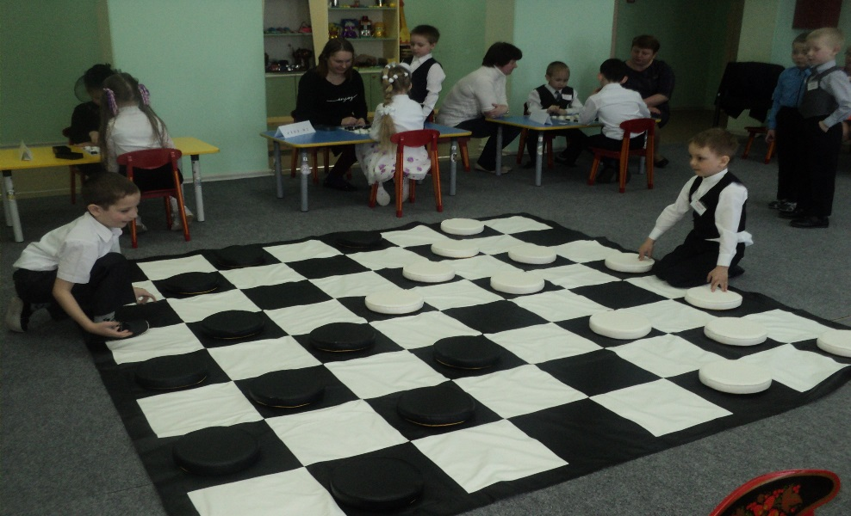
Интеллектуальные игры

Slide 29
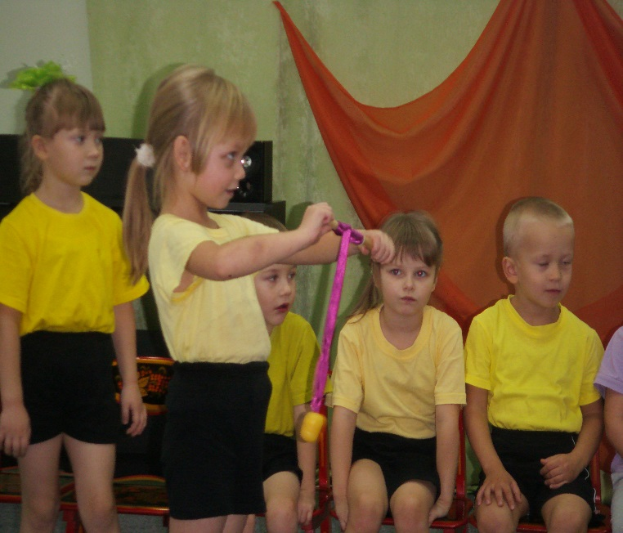
Развитие мелкой моторики рук

Slide 30
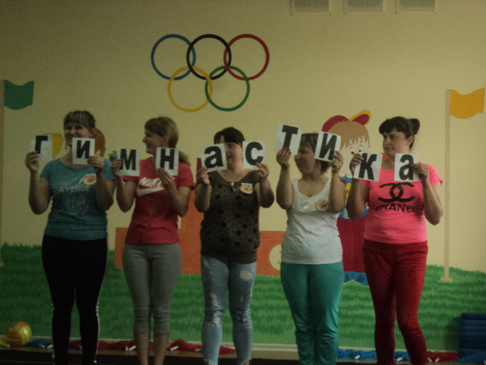
В спорте пример подают педагоги

Slide 31
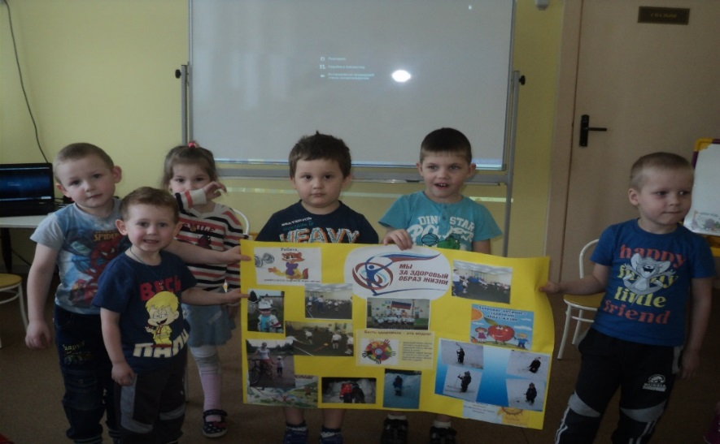
Изготовление стендгазет и буклетов

Slide 32
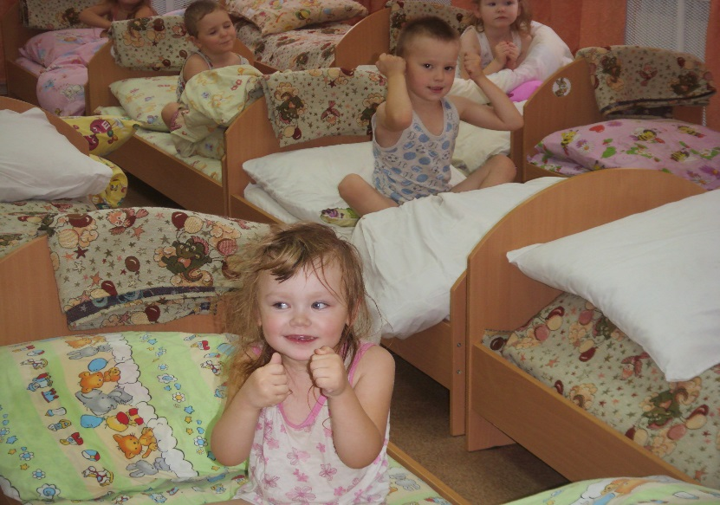
Оздоровительная гимнастика и точечный массаж

Slide 33
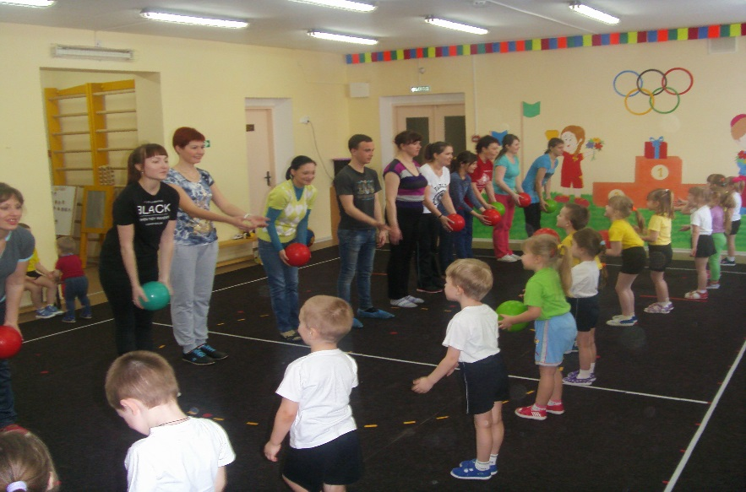
Папа, мама, я – спортивная семья

Slide 34
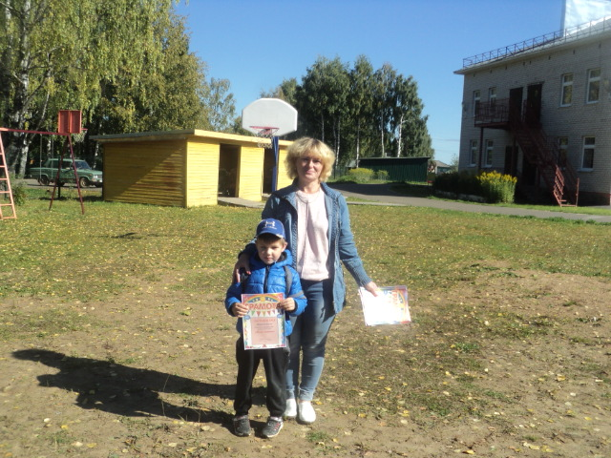
Наши маленькие победы!

Slide 35
Выводы:
1. Улучшились показатели физического развития, двигательной активности и эмоционального состояния воспитанников;
2. Наблюдается благоприятная динамика в состоянии здоровья воспитанников (снизилось число случаев заболеваний в течение года);
3.Совершенствуются навыки самостоятельности;
4. Повышается уровень физической подготовки;
5. Активизируется заинтересованность педагогов и родителей в вопросах здоровьесбережения и ведения здорового образа жизни;
6. Формируются навыки личной гигиены, желание вести здоровый образ;

Slide 36
Перспектива: направления работы по здоровьесбережению в ДОУ
1. Интеграция задач физкультурно-оздоровительной работы в различных видах совместной деятельности;
2. Внедрение инновационных здоровьесберегающих технологий в воспитательно-образовательный процесс ДОУ;
3. расширить разнообразие форм физкультурно-досуговой деятельности в дошкольниками;
4. Продолжать формировать привычку к здоровому образу жизни у детей, педагогов и родителей;
5. Совершенствование физических качеств и обеспечение нормального уровня физической подготовленности в соответствии с возможностями и состоянием здоровья каждого ребенка;
6. Выявление интересов, склонностей, способностей детей в двигательной деятельности и реализация их через систему спортивно-оздоровительной работы;
7. Обеспечение физического и психического благополучия каждого ребенка.

